Slide 1

De viering van 35 jaar levens transformeren!

Slide 2
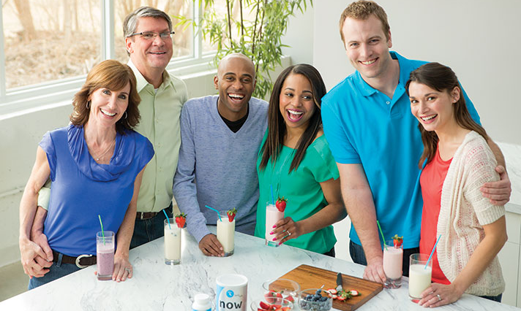
Reliv is een bedrijf binnen de welzijnsindustrie. We helpen mensen een blij en vervuld leven te leiden.

Slide 3

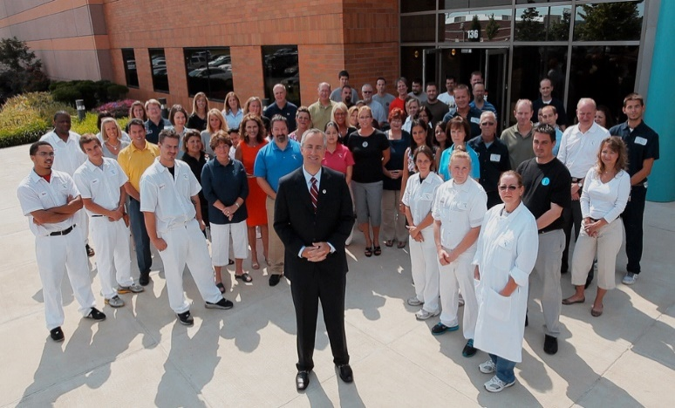
Wij zijn Reliv.
Aangenaam kennis met je te maken.
We begonnen 35 jaar geleden met één product
We maken voedingsshakes voor de hele
familie en tevens gerichte formules
We eisen kwaliteit en overzien het hele productieproces, alsmede R&D
Wij zijn al 35 jaar leiders binnen de welzijnsindustrie
We helpen mensen hun doelen te bereiken: financiële vrijheid en het behouden van hun welzijn

Slide 4
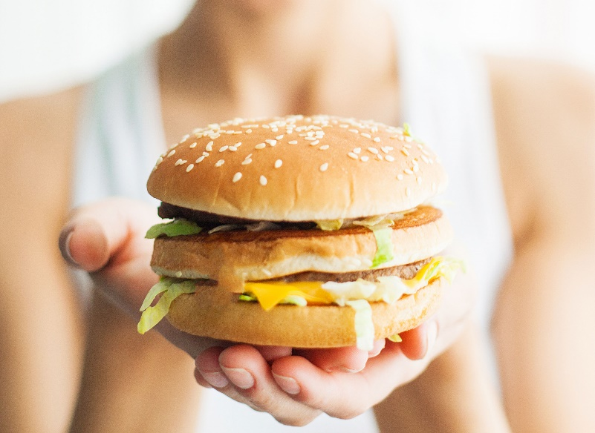

De noodzaak van goede voeding
Mensen leiden drukke en veeleisende levens
Ons lichaam heeft dagelijks voeding nodig
Wij maken goede voeding eenvoudig, dankzij onze complexe voedingskundige formules

Slide 5
Waarom onze producten kiezen?
Voeding vereenvoudigd
Biobeschikbaarheid
Synergie
Kwaliteitsingrediënten gegarandeerd

Slide 6
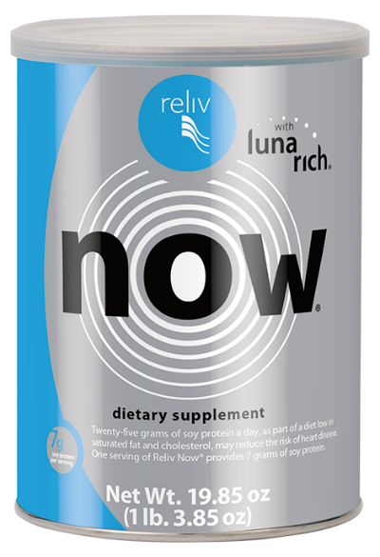

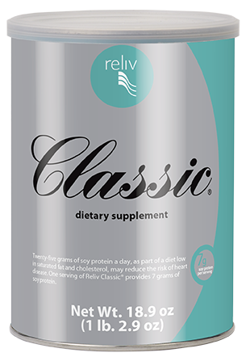
De kern van voeding: Iedereen begint hier!
Complete, dagelijkse en gebalanceerde voeding
Reliv Now® (vanille) of
Reliv Classic®
Reliv Now® for Kids (vanille)

Slide 7


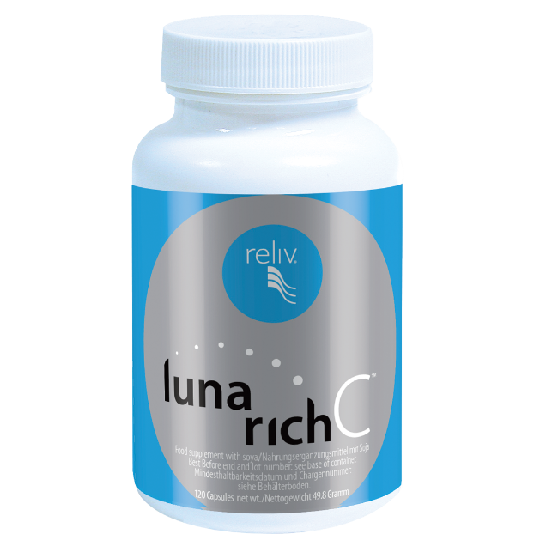
Gerichte oplossingen
Op maat gemaakt voor jouw voedingsdoelen
Doelgericht op specifieke persoonlijke doelen
Supplementeer je dagelijkse kern voeding
Vraag jouw Distributeur voor meer
informatie of bezoek reliv.co.uk om
al onze gerichte oplossingen te bekijken

Slide 8


We willen iedereen voeden
Wij geven terug middels de
Reliv Kalogris Stichting
Biedt voeding middels honderden programma’s wereldwijd
Ondersteunt door Distributeurs die het verschil willen maken, met de producten die ze kennen en waar ze van houden

Slide 9

Europese topatleten gesponsord door onze Reliv producten

Slide 10
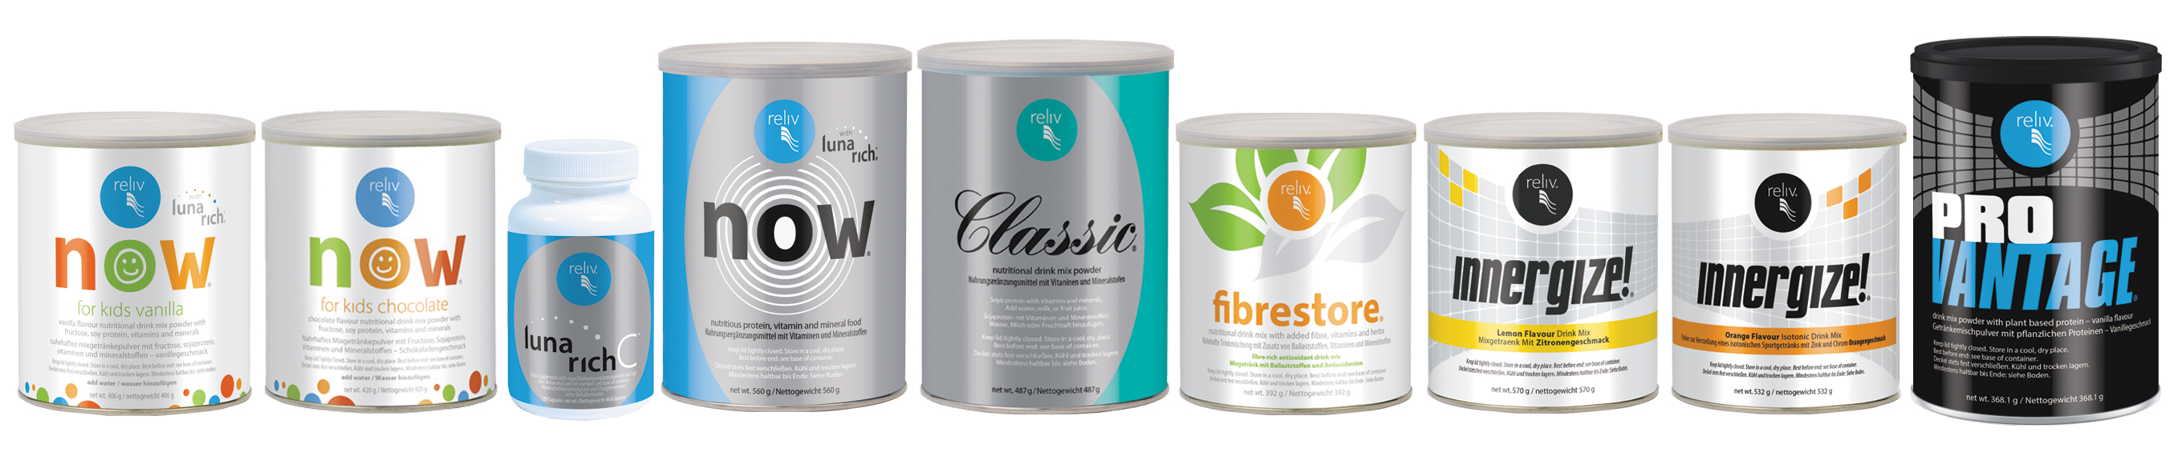





Reliv betekent resultaten

Slide 11

Word een Reliv Distributeur
Deel de producten waar je van houdt en help anderen hun doelen te bereiken
Werk parttime of fulltime en wees je eigen baas
De potentie om in je eerste maand
al geld te verdienen
Gebruik ons succes systeem met
moderne hulpmiddelen
Geen risico, 100% terugkoop van producten

Slide 12
De 5 inkomstenbronnen van Reliv
Verkoopwinst
Groothandelswinst
Residueel inkomen
Bonussen en reizen
Road to Platinum Director

Slide 13


Verkoopwinst: 20% - 40%
Verkoop je £100, dan maak je £20 - £40 winst
JIJ
Vriend
Familie
Buren

Slide 14

Groothandelswinst: 5% - 20%
40%
20%
20%
15%
25%
5%
Sponsoren verhoogt volume
Volume verhoogt winst
35%

Slide 15
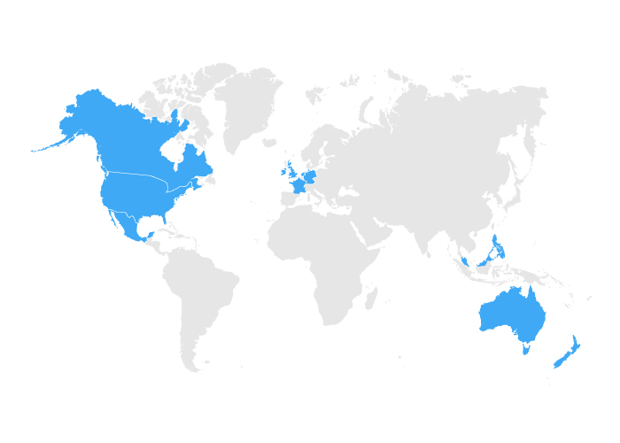
Overrides: verrekend over de
Business Volume
Master Affiliates
Jij: MA
1e niveau
John
X 8%
2e niveau
Andrew
X 6%
3e niveau
Anna
X 4%
4e niveau
Nina
X 3%
5e niveau
Clothilde
X 2%

Slide 16




Overrides: de kracht van vermenigvuldiging
Gebaseerd op een retailvolume van £2000 per persoon
£6,000
x 8% = £480
3
£18,000
x 6% = £1,080
9
£54,000 x 4% = £2,160
27
£162,000 x 3% = £4,860
81
£486,000 x 2% = £9,720
243
Totaal = £18,300

Slide 17




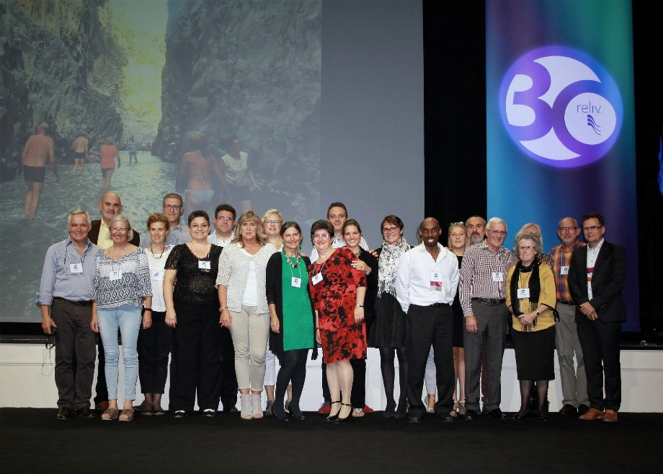

Contante bonussen en reizen

Slide 18


Wees de beste baas die je ooit hebt gehad!
Geniet van familie en vrije tijd
De vrijheid van keuze – werk
waar en wanneer je maar wilt
Verdien contante bonussen
en reizen
Ontwikkel relaties met leiders en creëer een ondersteunend netwerk

Slide 19
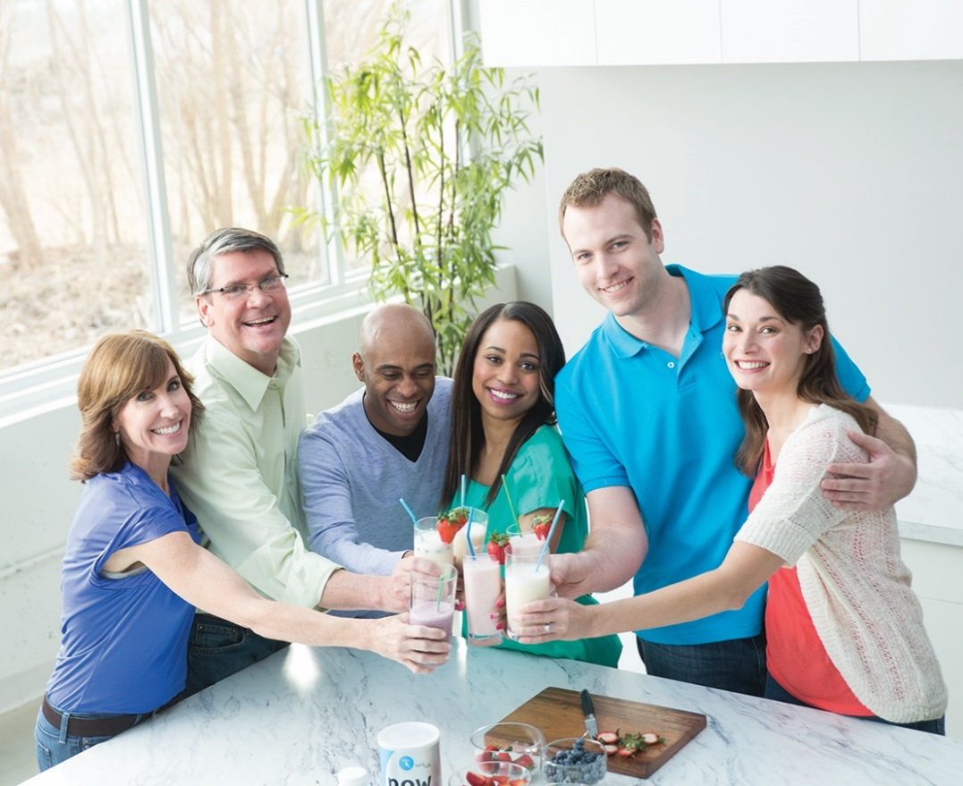
2 manieren om van start te gaan
Word nu klant
Meld je aan als Distributeur
Verdien verkoop- en groothandelswinst
en overrides

